Slide 1
Ficheiros & Metadados
Plano de Preservação Digital

Slide 2
1.5 Preservação de longa duração - Plano de Preservação Digital
Plano de Preservação Digital (PPD) é um documento estratégico que define as políticas, responsabilidades, métodos e recursos necessários para garantir a longevidade, autenticidade, integridade e acessibilidade de objetos digitais ao longo do tempo.
Para quê? Para quem? Como? Quando? E quanto custa!
regulamentado por uma combinação de normativos legais, diretrizes nacionais e padrões internacionais

Slide 3
1.5 Preservação de longa duração - Plano de Preservação Digital
1. Objetivos e Âmbito
1.1 Propósito (ex.: acesso público, pesquisa, conformidade legal) e objetivos da preservação (ex.: preservar acervos digitais por 50+ anos)
1.2 Coleções incluídas
2. Formatos de Arquivo
2.1 Lista de formatos recomendados
2.2 Documentação das escolhas
2.3 Critérios para migração de formatos obsoletos

Slide 4
1.5 Preservação de longa duração - Plano de Preservação Digital
3. Metadados
3.1 Padrões adotados (ex.: Dublin Core, METS, PREMIS)
3.2 Metadados obrigatórios para cada objeto digital.
3.3 Formatos preferenciais
4. Armazenamento e Segurança
4.1 Estratégias de backup
4.2 Verificações de integridade (ex.: checksum)
4.3 Infraestrutura tecnológica

Slide 5
1.5 Preservação de longa duração - Plano de Preservação Digital
5. Ações de Preservação
5.1 Migração de formatos obsoletos
5.2 Normalização para formatos de preservação
5.3 Documentação de migrações e alterações
6. Gestão de Risco
6.1 Identificação de ameaças (ex.: obsolescência tecnológica, corrupção de dados)
6.2 Planos de contingência (ex.: migração periódica para novos suportes)

Slide 6
1.5 Preservação de longa duração - Plano de Preservação Digital
7. Políticas de acesso
7.1 Dados restritos e dados públicos
7.2 RGPD
7.3 Política de licenciamento
8. Responsabilidades e Recursos
8.1 Equipa responsável (curadores, IT, arquivistas)
8.2 Orçamento e recursos necessários para infraestrutura e atualizações

Slide 7

1.5 Preservação de longa duração - Plano de Preservação Digital
9. Monitorização e Revisão
9.1 Calendário para avaliação periódica do plano (ex.: bienal)

Slide 8
Plano de Preservação Digital DGLAB
Fase 1 – Identificação dos sistemas de informação que vão ser objeto de análise (FRD1) - Todos os Sistemas de Informação existentes passíveis de conter informação a considerar para preservação digital.
1.1 Sistemas ativos, semiativo e inativos ou abatidos
1.2 Internos (I) ou Externos (E)
1.3 Em produção (inserção de dados) e Em modo consulta (pesquisa de dados)
Pré-requisitos:
plano de classificação e tabela de seleção

Slide 9
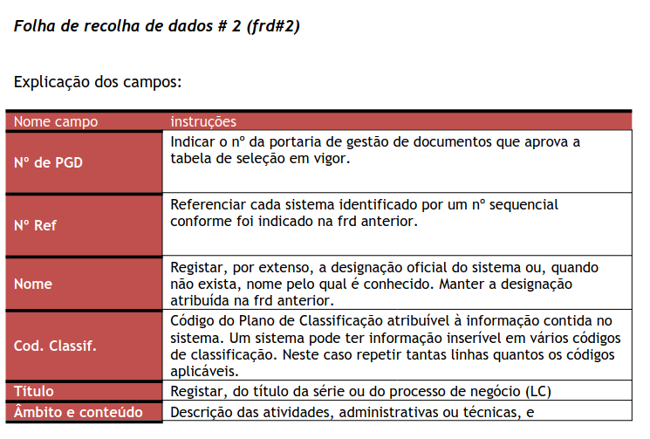
Plano de Preservação Digital DGLAB
Fase 2 – Avaliação: aplicação da tabela de seleção aos sistemas de informação (FRD2) - Fundamentar decisões sobre o que preservar, prazo de conservação
2.1 Sistemas excluídos da avaliação - Nem todos os sistemas identificados na fase 1 serão objeto de preservação digital (Sistemas externos? Sistemas internos que não contêm dados? Sistemas de backup? Sistemas internos que contêm dados duplicados noutros sistemas a considerar pelo PPD?)
2.2 Sistemas selecionados para a Fase 3

Slide 10
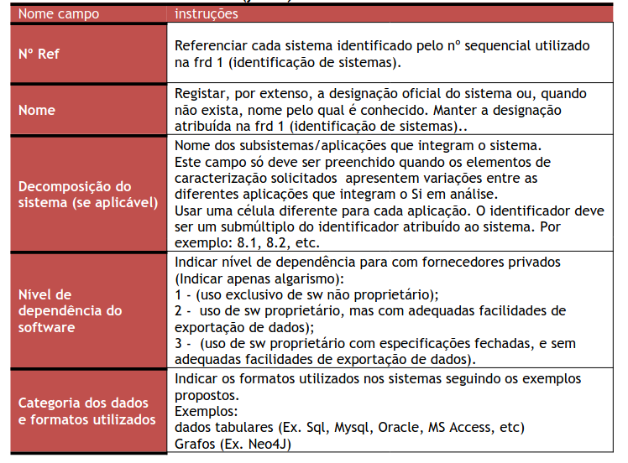
Plano de Preservação Digital DGLAB
Fase 3 – Caraterização tecnológica dos sistemas de informação que vão ser objeto de PPD (FRD3)
3.1 Sistemas excluídos da fase de caraterização
3.2 Identificação de pontos fortes e pontos fracos por sistema: lacunas, dependência tecnológica, segurança, robustez, armazenamento, documentação
3.3 Avaliação SWOT global

Slide 11
Plano de Preservação Digital DGLAB
Fase 4 - Planeamento da estratégia de preservação
4.1 Escolha das soluções de preservação mais adequadas: Software e Hardware, Sistema de armazenamento
4.2 Identificação de formatos de preservação
4.3 Métodos de preservação: Retrocompatibilidade e Migração da informação
4.4 Desenho de workflows
4.5 Identificação de lacunas e necessidades: interoperabilidade, segurança, backup, documentação e metadados,
4.6 Outras ações previstas

Slide 12
Plano de Preservação Digital DGLAB
5. Fases de implementação
5.1 Identificação de responsabilidades na aplicação e monitorização
5.2 Implementação técnica das medidas preconizadas no PPD.
5.3 Controlo, ajustamento e revisão (inclui Revisão do PPD)

Slide 13
Leituras e recursos
UNESCO Persist - https://unescopersist.org/
The UNESCO/PERSIST Guidelines for the selection of digital heritage for long-term preservation - https://icom-czech.mini.icom.museum/wp-content/uploads/sites/34/2020/05/Digitalisation_persist_content_guidelines_EN-1.pdf
Digital Preservation Handbook - https://www.dpconline.org/handbook
PREMIS- https://www.loc.gov/standards/premis/
Recomendações para a produção de PPD (v.2) - https://arquivos.dglab.gov.pt/wp-content/uploads/sites/16/2019/08/Recomendacoes_PPD_v2.pdf
A Web do passado: preservação e pesquisa (Curso NAU) - https://www.nau.edu.pt/pt/programas/a-web-do-passado-preservacao-e-pesquisa/

Slide 14
Leituras e recursos
Plano de preservação digital - Secretaria-Geral do Ministério das Finanças - https://www.sgmf.gov.pt/media/1195/sgmf-plano-de-preserva%C3%A7%C3%A3o-digital-2025-v05.pdf
The Postal Museum - https://www.postalmuseum.org/wp-content/uploads/2023/02/Digital-Preservation-Policy-v2.pdf
Smithsonian Institution Audiovisual Media Preservation Initiative - https://siarchives.si.edu/sites/default/files/pdfs/AVMPI_Strategic_Plan.pdf
Biblioteca Digital do IPB – Política de Preservação - https://webdocs.ipb.pt/portal/download?docId=37245
Digital Preservation Plan - Wheaton College Library and Archives https://library.wheaton.edu/sites/default/files/Digital_Preservation_Plan.pdf
University of Kent - Digital Preservation Strategy - https://media.www.kent.ac.uk/se/43823/G061DigitalPreservationStrategy.pdf

